Slide 1
วิชาทฤษฎีดนตรีตะวันตก 1
วันพุธ 17 กรกฎาคม 2567

Slide 2
การบันทึกโน้ตบนบรรทัด 5เส้น
เป็นหัวใจของการสื่อสารในภาษาดนตรี เปรียบเทียบได้กับตัวอักษรในภาษาต่างๆ
การบันทึกโน้ตมีประวัติการพัฒนามาอย่างยาวนาน แต่ในที่นี้จะกล่าวถึงการบันทึกโน้ตในระบบปัจจุบัน และใช้กันอย่างเป็นสากล

Slide 3
บรรทัด 5 เส้น ( Staff )
การบันทึกโน้ตดนตรีสากลใช้บรรทัด 5 เส้นเป็นหลัก
สัญลักษณ์ต่างๆ จะบันทึกเอาไว้บนบรรทัด 5 เส้น
มีลักษณะเป็นเส้นตรงแนวนอนขนานกัน มีระยะห่างแต่ละเส้นบรรทัดเท่ากัน
ประกอบด้วยเส้นบรรทัดจำนวน 5เส้น และช่อง 4ช่องเรียงลำดับจากล่างไปหาบน

Slide 4
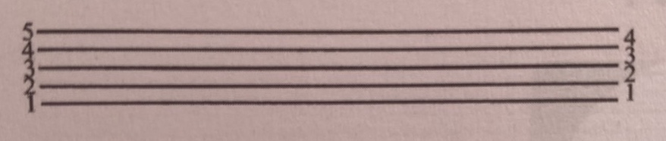
รูปของบรรทัด 5 เส้น

Slide 5
ตัวโน้ต ( Note )
สัญลักษณ์ทางดนตรีที่แสดงระดับเสียงสูง~ต่ำ
หัวโน้ตจะวางอยู่ในช่องบรรทัด หรือวางคาบเส้น
โน้ตที่อยู่สูงกว่าจะมีระดับเสียงสูงกว่าตามลำดับ
เรียงลำดับตัวโน้ตโดยการสลับกันระหว่างโน้ตคาบเส้น และโน้ตในช่อง

Slide 6
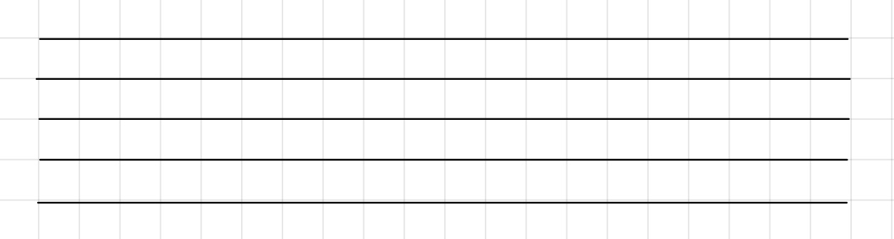
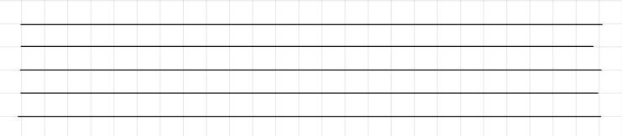
การวางโน้ตบนบรรทัด 5 เส้น

Slide 7
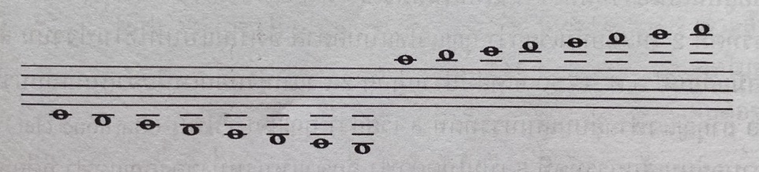
รูปของเส้นน้อย

Slide 8
การเรียกชื่อตัวโน้ต
ตัวโน้ตดนตรีมีทั้งหมด 7 ตัว
วิธีการเรียกชื่อที่ใช้กันอย่างแพร่หลายมีอยู่ 2 ระบบ
1. ระบบโซ – ฟา ( So ~ Fa System )
โด~เร~มี~ฟา~ซอล~ลา~ที
2. ระบบตัวอักษร ( Letter System )
C~D~E~F~G~A~B

Slide 9
กุญแจ ( Clef )
เป็นตัวกำหนดระดับเสียง และชื่อของตัวโน้ตบนบรรทัด 5 เส้น
ถ้าไม่กำหนดกุญแจบนบรรทัด 5 เส้นก็จะไม่สามารถอ่านระดับเสียงของตัวโน้ตได้

Slide 10
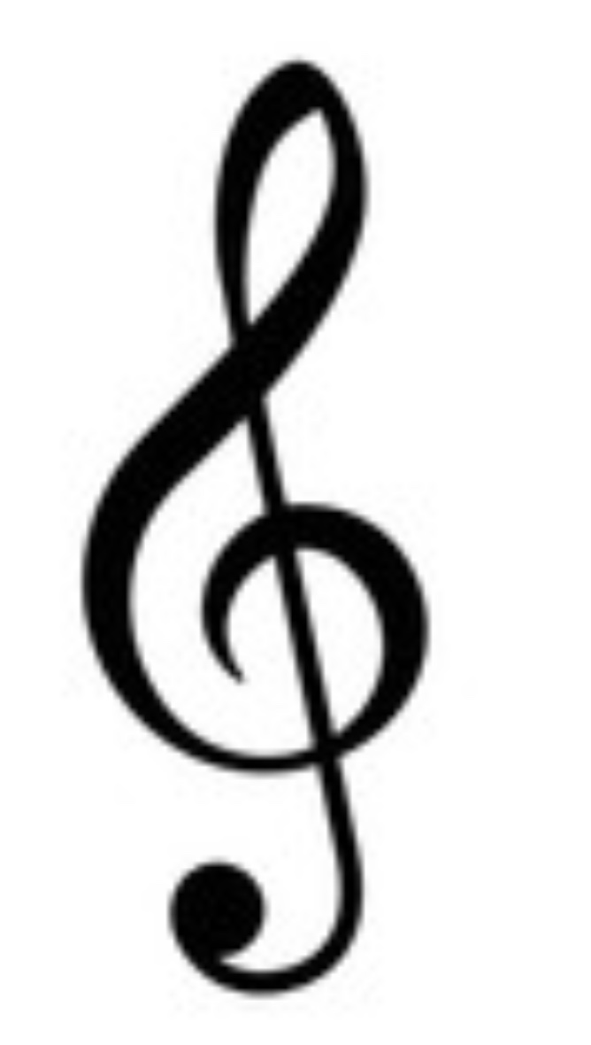
กุญแจ ( Clef )
กุญแจที่ใช้ในปัจจุบันมี 3 ลักษณะ คือ
- กุญแจซอล ( G Clef , Treble Clef )
หัวกุญแจอยู่คาบเส้นที่ 2 บนบรรทัด 5 เส้น
โน้ตที่คาบอยู่บนเส้นที่ 2 จะเป็นโน้ตตัว G , ซอล
เป็นกุญแจที่นิยมใช้มากที่สุด

Slide 11
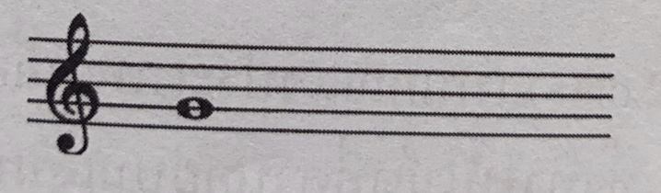
รูปกุญแจซอล ( G Clef , Treble Clef )

Slide 12
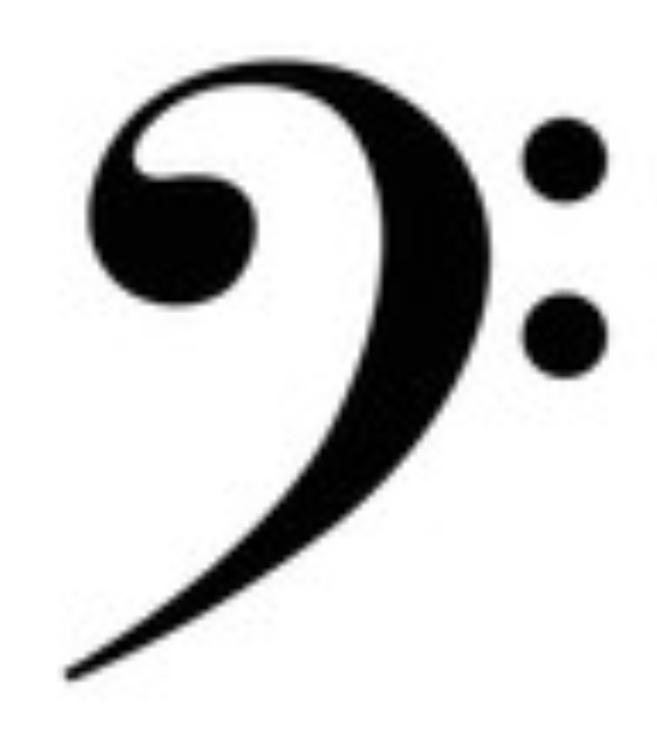
กุญแจ ( Clef )
- กุญแจฟา ( F Clef , Bass Clef )
หัวกุญแจอยู่คาบเส้นที่ 4 บนบรรทัด 5 เส้น
โน้ตที่คาบเส้นที่ 4 เป็นโน้ตตัว F หรือ ฟา

Slide 13
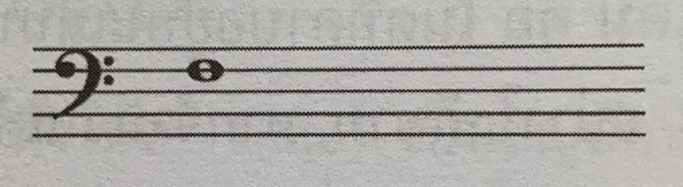
รูปกุญแจฟา ( F Clef , Bass Clef )

Slide 14
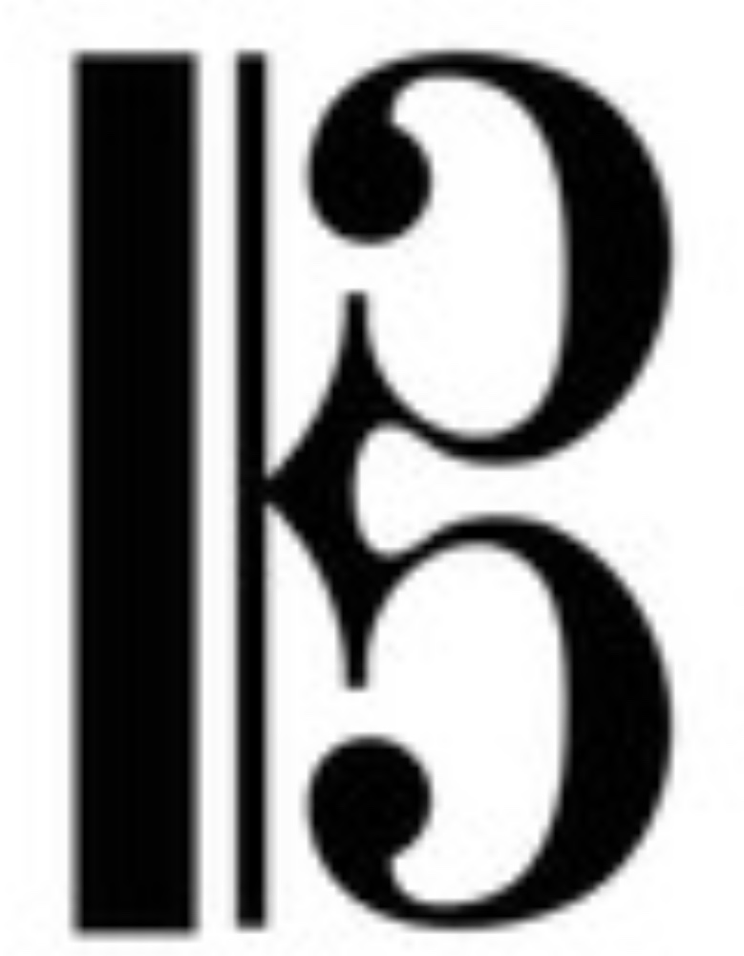
กุญแจ ( Clef )
- กุญแจโด ( C Clef ) มี 2 ชนิด คือ
1. กุญแจโดอัลโต ( C Alto Clef )
หัวกุญแจอยู่คาบเส้นที่ 3 บนบรรทัด 5 เส้น
โน้ตที่คาบเส้นที่ 3 จะเป็นโน้ตตัว Middle C หรือ โด กลาง

Slide 15
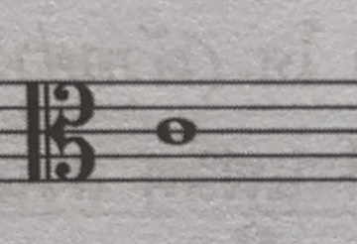
รูปกุญแจโด อัลโต ( C Alto Clef )

Slide 16
กุญแจ ( Clef )
2. กุญแจโด เทเนอร์ ( C Tenor Clef )
หัวกุญแจอยู่คาบเส้นที่ 4 บนบรรทัด 5 เส้น
โน้ตที่คาบเส้นที่ 4 จะเป็นโน้ตตัว Middle C หรือ โด กลาง

Slide 17
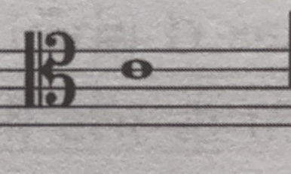
รูปกุญแจโด เทเนอร์ ( C Tenor Clef )

Slide 18
เส้นน้อย ( Ledger Line )
มีลักษณะเป็นเส้นแนวนอนขนาดสั้นๆวางขนานกับบรรทัด 5 เส้น มีความยาวกว่าหัวโน้ตเล็กน้อย
มีตำแหน่งอยู่เหนือ หรือใต้บรรทัด 5 เส้น มีระยะห่างเท่ากับระยะห่างของบรรทัด 5 เส้น
ช่วยบันทึกตัวโน้ตที่มีระดับเสียงสูงขึ้น หรือต่ำลงเกินกว่าที่จะสามารถบันทึกได้บนบรรทัด 5 เส้น

Slide 19
ช่วงคู่แปด ( Octave )
เสียงดนตรีมีระดับตั้งแต่ต่ำมากจนถึงสูงมาก
การเรียกชื่อตัวโน้ตมีการซ้ำกัน ตัวโน้ตที่มีอักษรซ้ำกัน แต่อยู่ต่างระดับเสียงกัน จะมีระยะห่างกันเป็นระยะช่วงคู่แปด ( Octave )

Slide 20
ช่วงคู่แปด ( Octave )
ตำแหน่งจะอยู่ข้างบน หรือข้างล่างของตัวโน้ต
ถ้าอยู่ข้างบน หมายถึง โน้ตในกลุ่มนั้นมีระดับเสียงเพิ่มขึ้นอีก 1 ช่วงคู่แปด
ถ้าอยู่ข้างล่าง หมายถึง โน้ตในกลุ่มนั้นมีระดับเสียงต่ำลงอีก 1 ช่วงคู่แปด

Slide 21
ช่วงคู่แปด ( Octave )
สัญลักษณ์ va ย่อมาจากคำว่า Ottava ที่แปลว่า 8

Slide 22
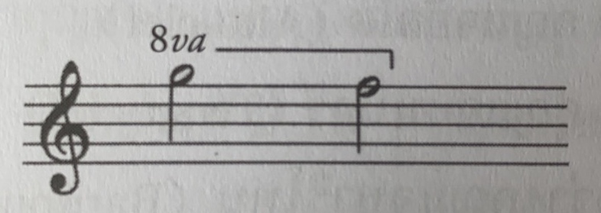
ช่วงคู่แปด ( Octave )
การบันทึกโน้ตในระดับช่วงคู่แปด บางครั้งอาจใช้เครื่องหมายทบคู่แปดเข้ามาช่วย
เครื่องหมายทบคู่แปดมีลักษณะเป็นเลข 8 และตัวอักษร va และเส้นคลุมจากโน้ตตัวแรกไปจนถึงโน้ตตัวสุดท้ายที่ต้องการ

Slide 23
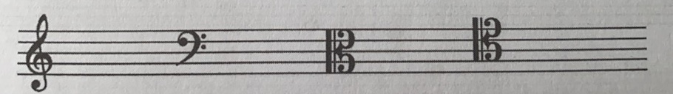
โน้ตตัว โด กลาง ( Middle C )
เป็นโน้ตหลักที่เครื่องดนตรีทุกชนิดเล่นได้
นักร้องชาย หญิงสามารถร้องได้

Slide 24
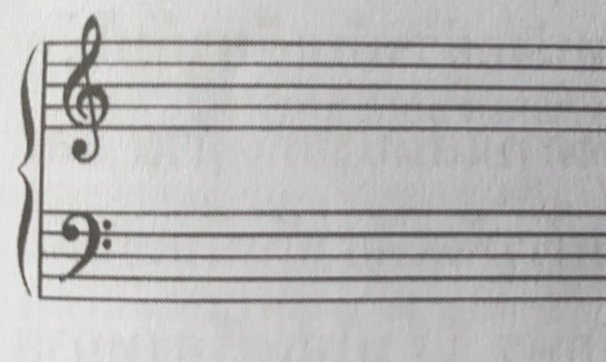
บรรทัด 5 เส้นคู่ ( Grand Staff )

Slide 25
เครื่องหมายแปลงเสียง (Accidental)
เป็นการเปลี่ยนแปลงระดับเสียงของตัวโน้ตให้สูงขึ้น หรือต่ำลงเป็นระยะ 1-2 ครึ่งเสียง(เต็มเสียง) มีอยู่ทั้งหมด 5 ชนิด
1. เครื่องหมายชาร์ป (Sharp, ) เป็นเครื่องหมายแปลงเสียงที่ทำให้เสียงสูงขึ้นครึ่งเสียง
2. เครื่องหมายแฟลต (Flat, ) เป็นเครื่องหมายแปลงเสียงที่ทำให้เสียงต่ำลงครึ่งเสียง
3. เครื่องหมายดับเบิลชาร์ป (Double Sharp, ) เป็นเครื่องหมายแปลงเสียงที่ทำให้เสียงสูงขึ้น 2 ครึ่งเสียง หรือ 1 เสียงเต็ม

Slide 26
เครื่องหมายแปลงเสียง
4. เครื่องหมายดับเบิลแฟลต ( Double Flat, ) เป็นเครื่องหมายแปลงเสียงที่ทำให้ตัวโน้ตมีระดับเสียงสูงขึ้น 2 ครึ่งเสียง หรือ 1 เสียงเต็ม
5. เครื่องหมายเนเชอรัล (Natural, ) เป็นเครื่องหมายแปลงเสียงที่ทำให้ตัวโน้ตกลับมาระดับเสียงปกติ หรืออาจเรียกว่าเป็นตัวยกเลิกเครื่องหมายแปลงเสียง
เครื่องหมายแปลงเสียงต้องใส่ไว้หน้าตัวโน้ต
เวลาเขียนชื่อตัวโน้ตจะเขียนไว้หลังชื่อตัวโน้ต
การใช้เครื่องหมายแปลงเสียงในบทเพลงจะมีผลกับโน้ตตัวนั้นๆ และในระดับเสียงเดียวกันเท่านั้น จะไม่มีผลกับโน้ตตัวนั้นๆในห้องถัดๆไป

Slide 27
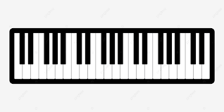
เต็มเสียง ~ ครึ่งเสียง

Slide 28
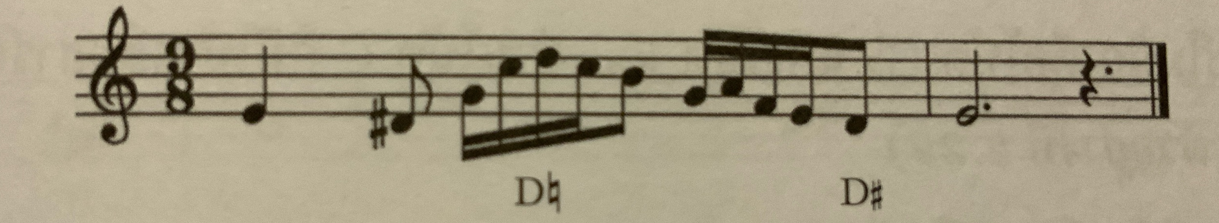
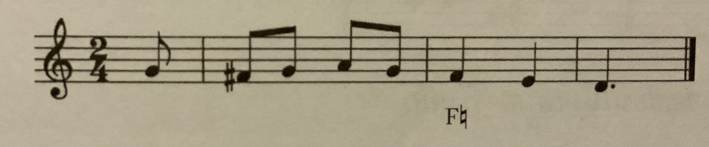
ผลของเครื่องหมายแปลงเสียง

Slide 29
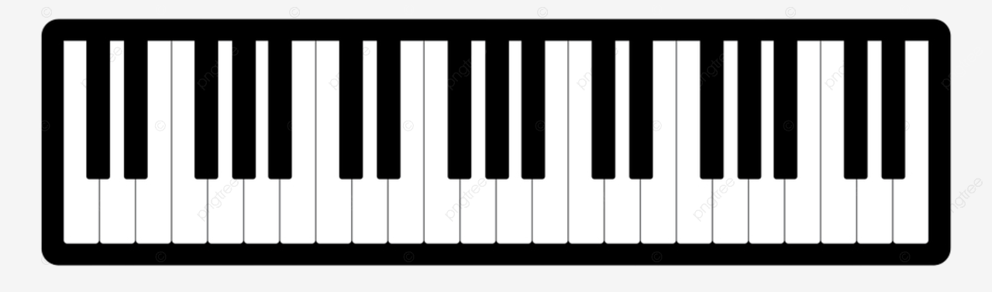
โน้ตเอ็นฮาร์โมนิก (Enharmonic Note)
โน้ตที่มีเสียงเดียวกัน แต่คนละชื่อ
” โน้ตพ้องเสียง ”
เครื่องหมายแปลงเสียงสามารถทำให้เป็นโน้ตเอ็นฮาร์โมนิกได้
ยกตัวอย่างเช่น C# และ D เป็นโน้ตเอ็นฮาร์โมนิกกัน

Slide 30
ระยะห่างของตัวโน้ตครึ่งเสียง
ระยะห่างแบบไดอาโทนิก ( Diatonic )
เป็นระยะห่างของตัวโน้ตที่สะกดชื่อตัวโน้ตตามลำดับตัวอักษร จะใช้โน้ตตัวอักษรเดียวกันไม่ได้ เช่น C#-D , E-F
ระยะห่างแบบโครมาติก ( Chromatic )
เป็นระยะห่างของตัวโน้ตที่สะกดชื่อตัวโน้ตตัวเดียวกันในการสะกด เช่น
C-C# , E-E#

